Slide 1
KAPLICZKI I KRZYŻE PRZYDROżNE
PARAFIA STROJEC

Slide 2
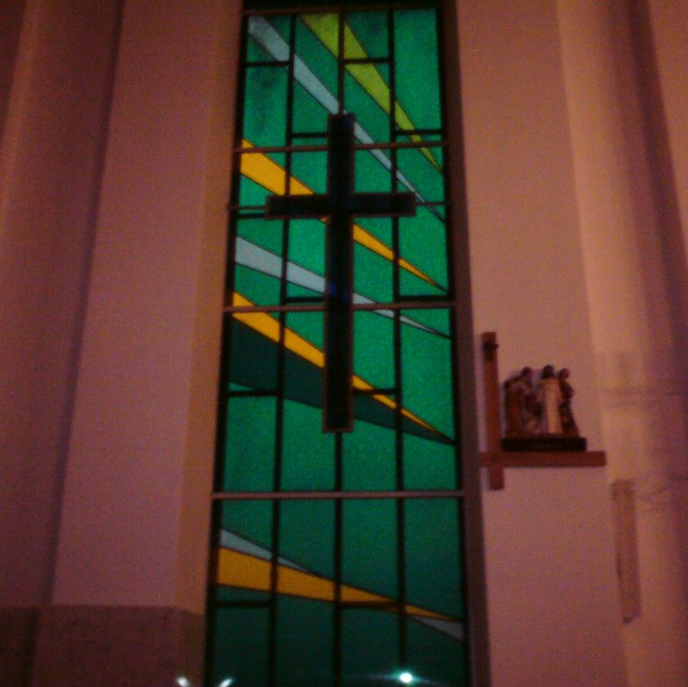
KRZYŻE
Krzyż to symbol chrześcijaństwa.
Jego wizerunek od wieków był różnie przedstawiany. W naszym kościele parafialnym możemy oglądać taki oto krzyż w formie witrażu, który podświetlony mieni się pięknie również na zewnątrz.

Slide 3
Rola krzyży przydrożnych i kapliczek
Krzyże przydrożne i kapliczki to pomniki sakralnej kultury, które są zarazem świadkami i pamiątką dziejów. Stawiano je z różnych powodów. Często spotykamy krzyże dwu- i trójramienne, na których umieszczono insygnia Męki Pańskiej, tzw. krzyże epidemiczne. Rzeźby umieszczone na krzyżu to elementy zdobnicze, a przede wszystkim figura Chrystusa Ukrzyżowanego. Współcześnie pojawiają się coraz częściej krzyże wykonane z rur stalowych lub metalowych płaskowników

Slide 4
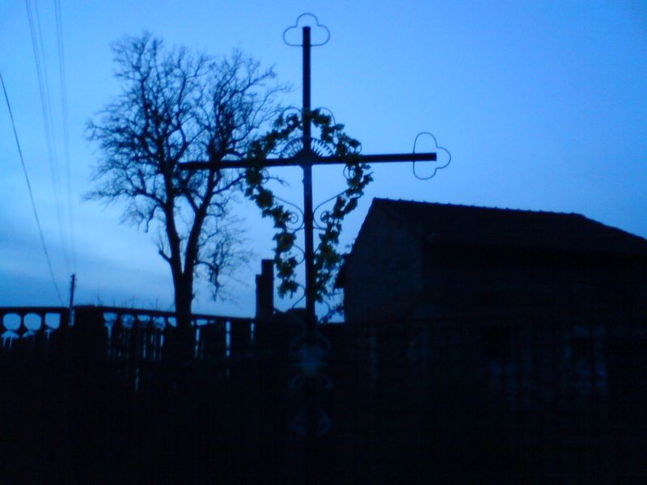
Krzyże w rosochach

Slide 5
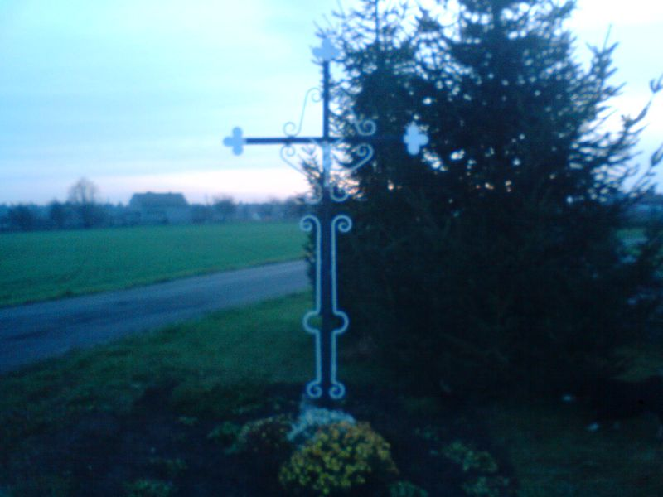
Krzyże w rosochach

Slide 6
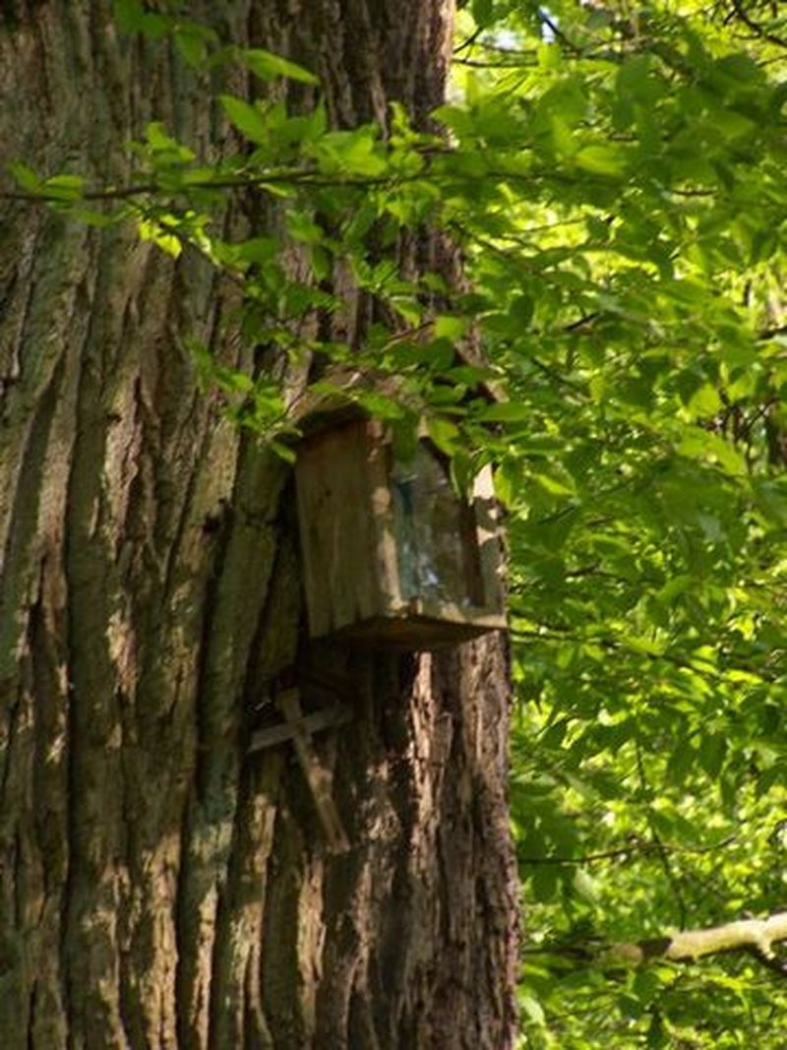
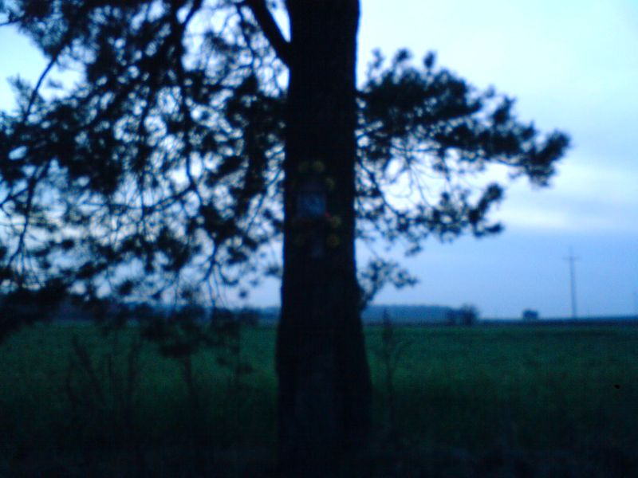
Kapliczki na drzewie
W lesie
Jedna z wielu

Slide 7
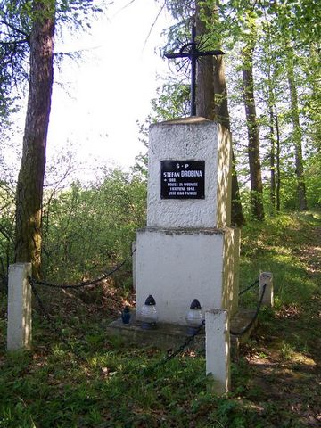
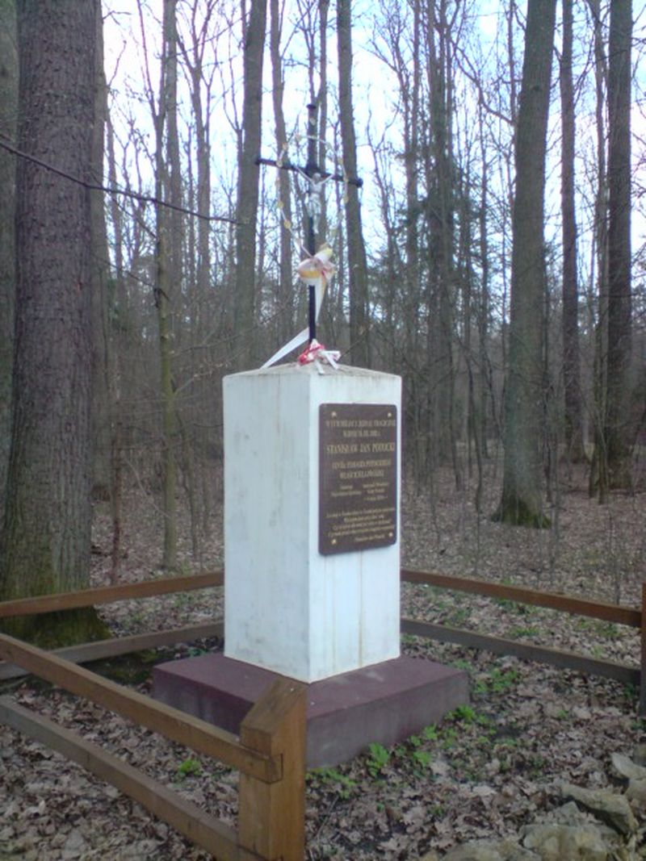
Krzyże upamiętnienia nagłej śmierci
Pamięci poległego w obronie Ojczyzny mieszkańca Strojca
Pamięci hrabiego Potockiego

Slide 8
Hrabia tomasz potocki 1809-61
W kwietniu 2009 r. w 200.rocznicę urodzin byłego właściciela Praszki, powstańca listopadowego hrabiego Tomasza Potockiego władze Praszki odsłoniły tablicę upamiętniającą hrabiego . Tablica znajduje się na obelisku w lesie za wsią Strojec. W tym miejscu zginął bowiem w tajemniczych okolicznościach syn hrabiego Stanisław Jan Potocki (w oficjalnej wersji carskich władz sam siebie postrzelił śmiertelnie podczas polowania).

Slide 9
Dziękujemy za uwagę
Uczestnicy projektu

